Slide 1
МАЙ

Slide 2
ПН | ВТ | СР | ЧТ | ПТ-ВС
 |  | 1.05 | 2.05 | 3.05
 |  | Праздник Весны и Труда | КОСМЕТИКА. Дачная аптечка | ЭНЕРГИЯ ЖИЗНИ
6.05 | 7.05 | 8.05 | 9.05 | 12.05
ЗДОРОВЬЕ. Акция 12 месяцев. Активное лето | МЕДИЦИНСКАЯ КОНФЕРЕНЦИЯ АРТЛАЙФ | ПИТАНИЕ. Новинки. Супы | ДЕНЬ ПОБЕДЫ | ЗДОРОВЬЕ. Международный день предотвращения синдрома хронической усталости
13.05 | 14.05 | 15.05 | 16.05 | 17.05
ЗДОРОВЬЕ. Артемизин-М | КОСМЕТИКА. Сильвер Про | ДЕНЬ СЕМЬИ | ЗДОРОВЬЕ. Готовимся к экзаменам | ЗДОРОВЬЕ. Гипертония
20.04 | 21.05 | 22.05 | 23.05 | 24.05
ПИТАНИЕ. Пинотель баланс | ПИТАНИЕ. Аква баланс | ЗДОРОВЬЕ. Олеопрен Генез | СТИЛЬ ЖИЗНИ: фитнес-бутылочка и шейкер | ЗДОРОВЬЕ. Цветок женщины
27.05 | 28.05 | 29.05 | 30.05 | 31.05
КОСМЕТИКА. Дезодорант Naturasept | ПИТАНИЕ. Камбиочай | КОСМЕТИКА. Цветок женщины | КОСМЕТИКА. Новинка! Тоник Пробиокосметикс | ПИТАНИЕ. Новинка! Кисели

Slide 3
НОВИНКИ ARTFOOD
УВЛЕКАТЕЛЬНОЕ КУЛИНАРНОЕ ПУТЕШЕСТВИЕ!
НОВИНКИ ARTFOOD! ВАШ ГАСТРОНОМИЧЕСКИЙ ТУР ПО КУЛИНАРНЫМ СТОЛИЦАМ МИРА!
Куда отправимся за вкусными впечатлениями?
Компания Артлайф приглашает вас в кулинарное путешествие!
Встречайте новинки с необычными вкусами и полезными для здоровья компонентами:
Суп по-индийски «Пряный рис» с чудесным букетом традиционных специй
Легкий овощной Суп по-китайски «Желтый дракон»
Известный во всем мире Суп по-тайски «Том Ям с лемонграссом»
Супы быстрого приготовления от Артлайф содержат высокопитательный молочный белок или кокосовую муку, полезную для работы системы пищеварения цитрусовую или бамбуковую клетчатку, а также полиненасыщенные жирные кислоты, необходимые для правильной работы сердца, сосудов, кожи.
#артлайф #функциональноепитание #артфуд #artfood #супбыстрогоприготовления #супсвитаминами #бамбуковаяклетчатка #цитрусоваяклетчатка #кокосоваямука #молочныйбелок #ПНЖК

Slide 4
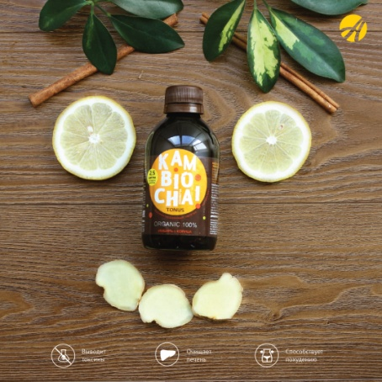
Камбиочай | Пинотель Баланс | Изотонический напиток АКВА БАЛАНС | Новые кисели
Полезная камбуча | Формула идеального белка | Оставайтесь активными в жаркий сезон! | Экзотические новинки!

Slide 5
5 ФАКТОВ О KAMBIOCHAI
Комбуча (чайный гриб) - это ферментированный продукт, богатый пробиотиками. Он помогает восполнить микрофлору вашего кишечника.
Полезные свойства комбучи были известны на протяжении тысячелетий. Китайские летописи времен династии Хань упоминают её, как «Эликсир здоровья и бессмертия», который балансирует энергию Ци и помогает пищеварению.
Kambiochai Артлайф– ферментированный напиток, источник витаминов и микроэлементов, которые были получены в результате переработки особым видом уксуснокислых бактерий чайной заварки, сахара и экстрактов растений.
Kambiochai содержит глюкуроновую кислоту, которая является мощным антиоксидантом и связывает токсины, помогая вывести их из организма. Способствует устранению похмельного синдрома.
Kambiochai является источником уксусной кислоты и полифенолов, которые расщепляют жиры и препятствуют набору лишнего веса
#артлайф #функциональноепитание #комбуча #ЗОЖ #камбиочай #kambiochai #худеем #артфуд #artfood
ПИНОТЕЛЬ БАЛАНС – ФОРМУЛА ИДЕАЛЬНОГО БЕЛКА
Белки нужны организму не только для построения мышц, но и для синтеза молекул крови, гормонов, ферментов. Особенно на фоне повышенных нагрузок и в период восстановления после различных заболеваний.
Недостаток аминокислот в вашем рационе легко восполнить с помощью коктейля «Пинотель Баланс». Это уникальный и очень вкусный продукт с белком кедрового ореха! Гармоничное сочетание соевого, кедрового и яичного белка позволит организму получить набор необходимых аминокислот без чувства тяжести в желудке, особенно в жаркие летние дни. Белок кедрового ореха - мощный иммуностимулятор и антиоксидант, прекрасная поддержка организма в сезон простуд, в период диет, при авитаминозе, повышает общую работоспособность и сопротивляемость организма инфекциям
положительно влияет на кроветворение и регенерацию тканей, содержит омега-3.
#артлайф #функциональное питание #пинотельбаланс #кедровыйбелок #кедровыйорех #протеин #белковыйкоктейль #иммуностимулятор #артфуд #artfood

Slide 6
АКВА БАЛАНС – ОСТАВАЙТЕСЬ АКТИВНЫМИ В ЖАРКИЙ СЕЗОН!
Скоро, совсем уже скоро наступят по-настоящему жаркие дни. А значит, возрастет нагрузка на сердечно-сосудистую систему. При высокой температуре воздуха водорастворимые витамины и минералы интенсивно выводятся вместе с потом. Особенно если вы трудитесь на загородном участке или занимаетесь спортом. Недостаток жидкости сгущает кровь, из-за чего нарушается приток крови к тканям и органам, нехватка калия приводит к низкому давлению и аритмии, появляется вялость, тошнота и головные боли.
Выход – пить не только воду, а изотонические напитки. Такие как «АКВА БАЛАНС». Напиток восстановит водно-солевой баланс организма и утолит жажду, придаст вам бодрости и повысит работоспособность.
В его состав входят полезные для сосудов и кровообращения экстракты зеленого чая, боярышника и гинкго билоба, а также активатор работы мозга глицин.
#артлайф #функциональноепитание #изотоник #аквабаланс #глицин #гинкгобилоба #артфуд #artfood
HOT NEWS! НОВИНКИ ОТ АРТЛАЙФ! НОВЫЕ КИСЕЛИ!
Представляем новые необычные сочетания экзотических фруктов и полезных ягод! Кисели «Личи – Клубника» и «Гуава-Арония-Черника»!
Созданы на основе натуральных соков
Содержат кусочки фруктов, ягод и семена чиа
Обогащены витаминами
Высокопитательные и полезные для ЖКТ
#артлайф #функциональноепитание #кисель #ягоды #фрукты #приветлето #лето2019 #семеначиа #витамины #артфуд #artfood

Slide 7
МУЛЬТИМЕГИН
ГОТОВИМСЯ К ЭКЗАМЕНАМ!
МУЛЬТИМЕГИН – ГОТОВИМСЯ К ЭКЗАМЕНАМ!
Четвертая четверть для школьников - сложный период. К весне ресурсы организма истощены, обмен веществ замедлен, сердце, легкие и мозг вынуждены приспосабливаться к изменениям светового дня и перепадам атмосферного давления. А тут еще впереди начинают маячить проверочные работы и экзамены, подготовка к которым забирает последние силы.
В период весенней усталости и повышенных школьных нагрузок мы рекомендуем вам включить в рацион ребенка МультиМегин. Он содержит комплекс полиненасыщенных жирных кислот омега-3, которые отвечают за формирование и работу клеток мозга, нервной системы и сетчатки глаза. Ежедневное употребление ПНЖК улучшит память и концентрацию внимания, повысит устойчивость к психоэмоциональным нагрузкам.
Специально для профилактики нарушений зрения МультиМегин дополнительно обогащен зеакстантином, лютеином, витаминами A и E.
#артлайф #бад #здоровье #мультимегин #ПНЖК #омега3 #зеакстантин #лютеин #витаминыдлядетей #поддержказрения #поддержканервнойсистемы #поддержкапамяти

Slide 8
АКЦИЯ 12 МЕСЯЦЕВ. АКТИВНОЕ ЛЕТО!
ВНИМАНИЕ! АКЦИЯ! АКТИВНОЕ ЛЕТО!
Универсальная программа поддержки на каждый день!
Активная работа мозга, защита зрения, повышение энергообмена!
Глазорол Интенсив – нутрицевтик для питания глаз.
Нейростабил – энергетический комплекс для мозга с мягким успокаивающим действием.
Грин стар – поддержка энергообмена, выведение токсинов.
АСЕвит – источник натуральных антиоксидантов, повышение защиты организма от УФ-излучения.
Сроки проведения акции: с 6.05 по 30.06.2019 года. Подробности уточняйте в сервисных центрах Артлайф.
#артлайф #бад #здоровье #акция #12_месяцев_Артлайф #акцияартлайф #артфуд #artfood #глазоролинтенсив #гринстар #нейростабил #АСЕвит #активное лето

Slide 9
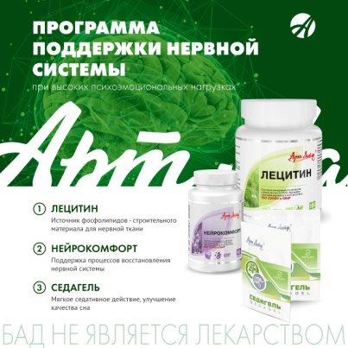
Олеопрен Генез | 12 мая | 17 мая | Артемизин-М
Клеточное обновление | Международный день предотвращения синдрома хронической усталости | Всемирный день борьбы с артериальной гипертонией | Антипаразитарная защита

Slide 10
ОЛЕОПРЕН ГЕНЕЗ – УНИВЕРСАЛЬНЫЙ КОМПЛЕКС ДЛЯ ВОССТАНОВЛЕНИЯ ОРГАНИЗМА НА КЛЕТОЧНОМ УРОВНЕ
Обладает общеукрепляющим, биостимулирующим, адаптогенным, регенерирующим, иммуномодулирующим действием.
Что в составе:
Полипренолы (из пихты сибирской) восстанавливают структуру клетки за счет активного влияния на обмен фосфолипидов в мембранах клеток.
Природные биорегуляторы: мумие, маточное молочка, экстракты чаги, элеутерококка и лимонника.
Рекомендован к применению в составе комплексной терапии:
При ушибах, переломах, растяжениях
При заболеваниях дыхательных путей
При гормональных нарушениях
При апатии, астении, депрессии
При артериальной гипотонии
Побочные эффекты при длительном применении полипренолов не выявлены.
Эффективность доказана клинически.
#артлайф #бад #здоровье #полипренолы #олеопренгенез #олеопрены #переломы #клеточная_терапия #депрессия #гормоны #бронхиты #гипотония
12 МАЯ - МЕЖДУНАРОДНЫЙ ДЕНЬ ПРЕДОТВРАЩЕНИЯ СИНДРОМА ХРОНИЧЕСКОЙ УСТАЛОСТИ (СХУ)
проводится с 1992 года во многих странах мира.
Что нужно знать:
СХУ— заболевание, характеризующееся длительной усталостью, которую не устраняет даже продолжительный отдых. Основные симптомы — апатия, ухудшение настроения, мышечная слабость, проблемы со сном.
В группе риска — жители крупных городов, предприниматели, люди с повышенной трудовой ответственностью, ненормированным графиком.
Больше всего синдрому подвержены женщины в возрасте от 25 до 45 лет.
Комплексная терапия может включать: нормализацию режима отдыха и физической нагрузки, диету, психотерапию, йогу, массаж, лечебную физкультуру.
Как могут помочь БАД: поддержать процессы саморегуляции нервной системы (Нейрокомфорт, Лецитин), улучшить качество сна (Седагель).
#артлайф #синдромхроническойусталости #нервы #седагель #нейрокомфорт #лецитин

Slide 11
17 МАЯ – ВСЕМИРНЫЙ ДЕНЬ БОРЬБЫ С АРТЕРИАЛЬНОЙ ГИПЕРТОНИЕЙ
По своей значимости длительно повышенное артериальное давление находится в первой десятке болезней, являющихся причиной смертности населения.
Гипертонией страдают 20-30% взрослого населения планеты. Для лиц старше 65 лет этот процент увеличивается до 50-65.
Признаки артериальной гипертонии:
1 степень: давление 140/90 и выше. Симптомы не проявляются.
2 степень: давление от 160 на 100 до 179 на 109. Провоцирует изменения во внутренних органах. Симптомы: головная боль, одышка, аритмия, быстрая утомляемость, шумовой эффект в голове, ухудшение зрения, нарушение концентрации внимания, тошнота и головокружение.
3 степень. Давление превышает отметку 180 на 110. Последствия: нарушение жизнедеятельности всего организма.
Своевременная диагностика и профилактика помогут сохранить здоровье на долгие годы!
#артлайф #гипертония #бад #здоровье #профилактикагипертонии
ЗАЩИТА ОТ ПАРАЗИТОВ
В конце весны и летом возрастает актуальность профилактики паразитарных инфекций. Как работает антипаразитарный комплекс «Артемизин-М»? В его состав входит СО2-микроэмульсия натуральных экстрактов и эфирных масел в высокой концентрации, заключенная в специальную оболочку. Мельчайшие частицы микроэмульсии, заполняя кишечник, способны проникнуть через кутикулу паразитов или оболочку яйца гельминтов.
Рекомендации к применению:
Активация защитных ресурсов организма для борьбы с паразитарными инфекциями.
В составе комплексной терапии нарушений ЖКТ (гастритов, дискинезии желчевыводящих путей, язвенной болезни желудка и двенадцатиперстной кишки, холециститов, панкреатитов, гепатитов).
#артлайф #паразиты #артемизинМ #БАД #ЗОЖ
#артлайф #здоровье #бад #фитокомплекс #сибирские_травы

Slide 12
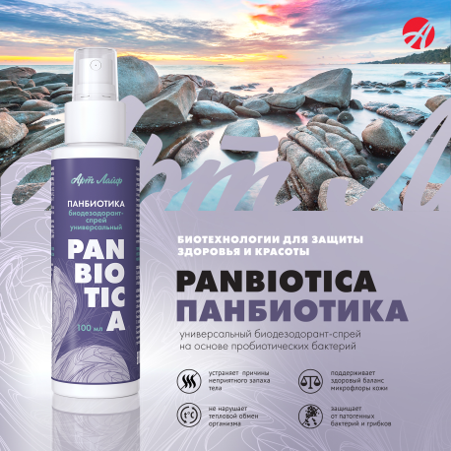
Тоник PROBIOCOSMETICS
ДОЛГОЖДАННАЯ НОВИНКА – УВЛАЖНЯЮЩИЙ ТОНИК PROBIOCOSMETICS !
Наша кожа в любое время года и при любой погоде нуждается в увлажнении. И с этой задачей идеально справится новинка из серии Probiocosmetics - увлажняющий тоник.
Устраняет симптомы сухости, освежает и тонизирует кожу.
Увеличивает способность противостоять неблагоприятным факторам окружающей среды и преждевременному старению.
Экстракты хлопка и орхидеи в сочетании с трегалозой питают и смягчают кожу.
Синергетическое действие гиалуроната натрия, бетаина и мочевины обеспечивает глубокое увлажнение эпидермиса, поддерживает его упругость и обеспечивает наилучшее усвоение хроноактивных минералов Cu, Cа, Mg, Zn, призванных снять усталость кожи.
Кофеин наполняет энергий, а лизаты пробиотических бактерий создают оптимальную защитную среду на поверхности кожи, препятствуя возникновению воспалений.
#артлайф #косметика #красота #пробиокосметика #лизатыбактерий #защитакожи #лифтинг #увлажнениекожи #экстракторхидеи

Slide 13
Линия Актив | SilverPro | Дезодорант Натурасепт | Гель-смазка
Активный арсенал дачной аптечки | Серебряная защита вашего дома | Защита и свежесть | Легкость увлажнения, комфорт и наслаждение!

Slide 14
АКТИВНЫЙ АРСЕНАЛ ДАЧНОЙ АПТЕЧКИ!
Дачный сезон - долгожданный период после зимних холодов. Нужно так много всего успеть: вскопать грядки, посадить рассаду, прополоть сорняки, полить растения. А чего стоит рой насекомых! Но настоящего дачника ничего не испугает!
К тому же дачники, которые знакомы с продукцией Артлайф, знают, как устранить небольшие проблемы со здоровьем:
Крем «Джоинт флекс Актив» и крем «Хондротол Актив». Уменьшат дискомфорт в зоне воспаления сустава и помогут в его восстановлении.
Крем «Вазолекс Актив» снимет тяжесть и отечность с ног.
«Бальзам Актив» - «звездочка» Артлайф. Поможет при головной боли, головокружении, насморке.
Крем-бальзам «Цитопренол Актив» поможет при мелких ссадинах и порезах, зуде от укусов насекомых, устранит повышенную сухость кожи, смягчит ее после садовых работ.
Бальзам для растираний «Живица & Эвкалипт» облегчит состояния при простуде, гриппе и прочих ОРЗ и ОРВИ.
Спрей для горла и полости рта «Иммулиз Актив» снимет болезненные ощущения в области горла, повысит местный иммунитет.
#артлайф #косметика #линияактив #дача #дачныйсезон #дачнаяаптечка #джойнтфлекс #хондротол #вазолекс #цитопренол #иммулиз
SILVERPRO – СЕРЕБРЯНАЯ ЗАЩИТА ВАШЕГО ДОМА
SilverPro - незаменимый помощник в уборке! Шипучие таблетки – универсальное моющее средство с антибактериальным эффектом. Входящий в состав сульфат серебра является мощнейшим природным антибиотиком. Растворяясь, таблетка насыщает воду ионами серебра, что позволяет эффективно уничтожать бактерии.
SilverPro – это 100% экологически чистый продукт, поэтому его так ценят молодые мамы, люди с ослабленным иммунитетом, аллергики.
Шипучие таблетки SilverPro – серебряная защита вашего дома!
#артлайф #косметикадлядома #уборка #клининг #чистыйдом

Slide 15
ДЕЗОДОРАНТ-АНТИПЕРСПИРАНТ NATURASEPT
10 причин купить дезодорант-антиперспирант Naturasept от Артлайф:
Не закупоривает поры
Не нарушает функцию потовых желез
В состав входят натуральные компоненты: экстракт цетрарии, зеленого чая, сок алое и масло чайного дерева
Регулирует потоотделение
Надолго защищает от неприятного запаха
Сохраняет естественный баланс кожи
Увлажняет кожу
Не оставляет следов на одежде
Подходит для ежедневного использования
Способствует регенерации поврежденных участков кожи
#артлайф #косметика #красота #натуральныйдезодорант #дезодорант #уходзакожей #защитаотпота #алоэ #цетрария #маслочайногодерева #антиперспирант
О ДЕЛИКАТНОМ
Интимное здоровье зачастую связано с состоянием слизистых. Сухость деликатных мест может негативно отразиться не только на интимной близости, но и ухудшить качество жизни.
Гель-смазка «Цветок женщины» от Артлайф предназначена для решения проблемы недостаточной увлажненности слизистых оболочек, в том числе во время интимных отношений.
Активные компоненты интим-геля «Цветок женщины» обеспечат физиологический уровень рН, необходимый для поддержания нормальной микрофлоры, окажут противовоспалительное действие, ускорят заживление микротрещин.
Интим-гель обеспечит гладкое скольжение и усилит приток крови к интимным органам, что позволит повысить чувственность восприятия и удовольствие при близости у обоих партнеров.
#артлайф #цветокженщины #увлажнение #интимгель #артлайфкосметика #интимгель_дляженщин #лубрикант #гельсмазка #косметика #интимнаякосметика

Slide 16
1 МАЯ | 5 МАЯ | 9 мая | 15 мая
Праздник Весны и Труда |  | С Днём Победы! | День семьи

Slide 17
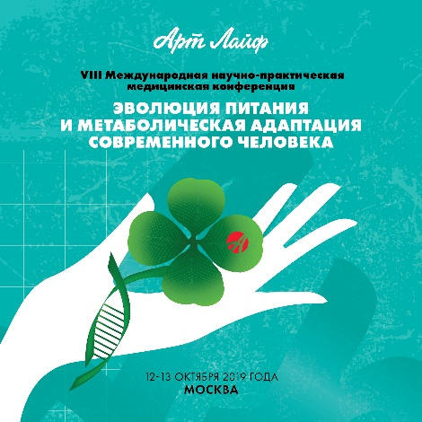
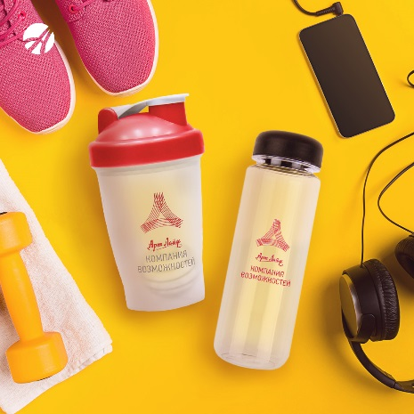
Медицинская конференция Артлайф | Сувенирная продукция
Москва, 12-13 октября 2019г | Шейкер и фитнес бутылочка

Slide 18
1 мая
Праздник Весны и Труда
1 мая в 142 странах отмечают День труда (Праздник Весны и Труда). Представляете — в абсолютном большинстве стран (всего в мире насчитывается 252 страны) происходят народные гуляния, ярмарки, шествия, выступления артистов... Наверное, даже из космоса наша планета 1 мая выглядит красивее и ярче, чем обычно! Этот весенний день нужно обязательно провести весело, от души отдохнуть с семьёй или с друзьями. С Праздником Весны и Труда!
#миртрудартлайф #праздниквесныитруда #артлайфпоздравляет
Вообще-то, День Российской печати официально отмечается 13 января, но традиционно празднуется 5 мая. Хотя, даже два Дня Печати — это немного для самой читающей страны, где книга по-прежнему — лучший подарок.
«Наша Книга — лучший подарок, и, в особенности, для медика, работающего с продукцией Артлайф. Я вручила её многим врачам, и все они были просто счастливы — не только потому, что в их руках оказался источник ценнейшей информации. Это было и самое красноречивое признание их заслуг перед компанией, и частичка большой компании — на память о плодотворной совместной работе — в их руках». — Марина Сафонова, Топ-лидер Артлайф, партнёр компании в статусе Президент.
#энергияжизни #книгаартлайф #лучшийподарок #времядарить #времячитать

Slide 19
9 мая. С Днём Победы!
9 мая 1945 года, День Победы в Великой Отечественной войне, было и остается одной из важнейших дат в истории человечества. Георгиевские ленточки и возлагаемые к памятникам героям красные гвоздики - символы связи поколений и памяти о Великой Победе. Ещё один, уже неотъемлемый символ 9 Мая — акция «Бессмертный полк», ставшая международным движением по сохранению личной памяти о поколении, опалённом войной. И Томск, город, где находится основное производство компании Артлайф, гордится тем, что является родиной «Бессмертного полка». Именно в Томске прошла первая акция в 2012 году, здесь «Бессмертный полк» получил своё имя, устав и оформился как массовое движение. В 2018 году в колоннах «Бессмертного полка» с портретами своих родных-фронтовиков прошли 10 миллионов 400 тысяч человек.
С Днём Победы!
#артлайфпоздравляет #сднёмпобеды
Международный день семей
Семья — источник любви, уважения, солидарности и привязанности, то, без чего не может существовать человек. Для Артлайф семья — понятие крайне важное. Это безусловная ценность, вне зависимости от сиюминутной моды, конъюнктуры и тому подобных вещей. Уже несколько лет подряд на Фестивале Успеха награждаются Семьи Года — самые яркие, дружные и эффективные семьи нашей партнёрской сети.
#семьиартлайф #деньсемьи #семейныеценности

Slide 20
VIII Международная научно-практическая медицинская конференция
12-13 октября. Москва
Питание — один из ключевых факторов, воздействующих на наши гены с момента зачатия на протяжении всей жизни. Компенсация пищевых дефицитов может служить одним из эпигенетических переключателей в управлении нашим здоровьем.
В центре внимания Конференции – 2019:
• Темы биотехнологий, нутригенетики, эпигенетики.
• Доклады врачей о программном подходе в коррекции алиментарнозависимых заболеваний.
• Результаты испытаний новых биологически активных комплексов Артлайф.
Медицинская конференция Артлайф — это престижное событие для каждого врача, который стремится профессионально расти, эффективно помогать людям и быть в курсе последних трендов науки о здоровье!
#научно-практическаяконференция #артлайфконференция #медконференцияартлайф
СТИЛЬ ЖИЗНИ!
Фитнес бутылочка и шейкер с логотипом Артлайф – возьми с собой на тренировку, на работу или в путешествие!
Фитнес-бутылочка – помогает поддерживать ежедневным баланс жидкости в организме.
Шейкер – удобный способ развести коктейль, изотоник или другой функциональный напиток.
#деньспорта #артлайфзаспорт #артлайфчемпион

